Slide 1

Система (база) учета данных о поднадзорной продукции и контрольных операций в сети Интернет
Автор проекта: Носков К.А.
инженер по ТН,
службы МТО,
ОП «Пензенское УТН»
(данная презентация предназначалась для согласования проекта с руководством)

Slide 2
Преимущества введения проекта
Структурированный учет поднадзорной продукции и контрольных операций
Удаленный доступ к базе (офис, цех, дом и т.д.) с мобильных или стационарных устройств с возможностью выхода в Интернет
Удобный интерфейс, высокая скорость работы по сравнению с используемыми в настоящее время программными продуктами
Снижение человеческого фактора при внесении данных в базу благодаря внутренним алгоритмам базы
Автоматическое формирование отчетов и контроль выполнения плана технологического контроля
Авторизованный ролевой доступ к чтению, внесению и редактированию данных
База данных в сети Интернет

Slide 3
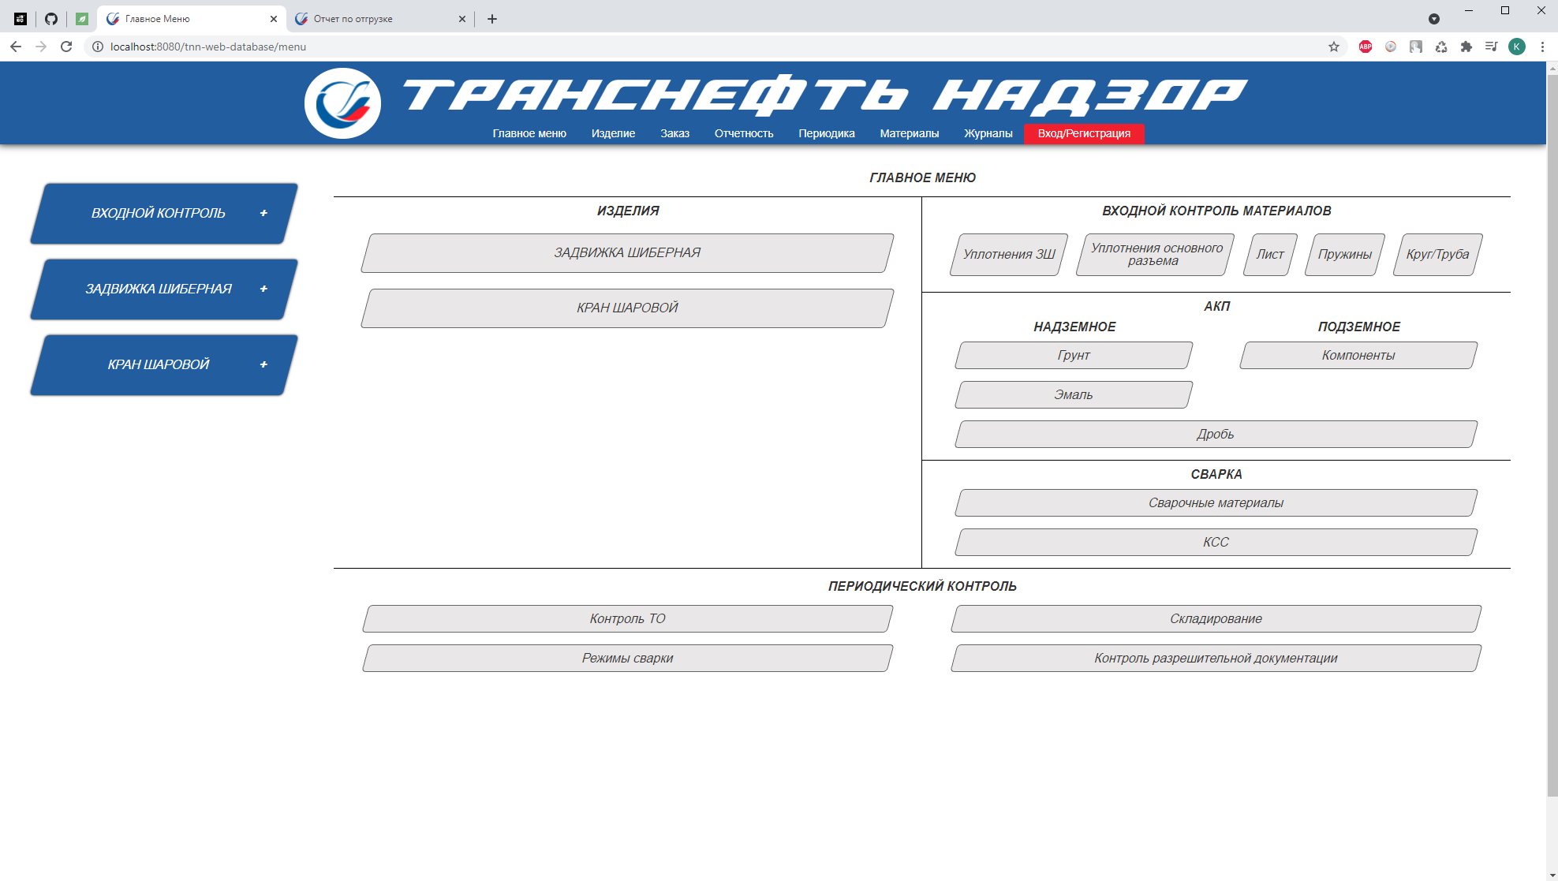
Интерфейс базы
База данных в сети Интернет

Slide 4
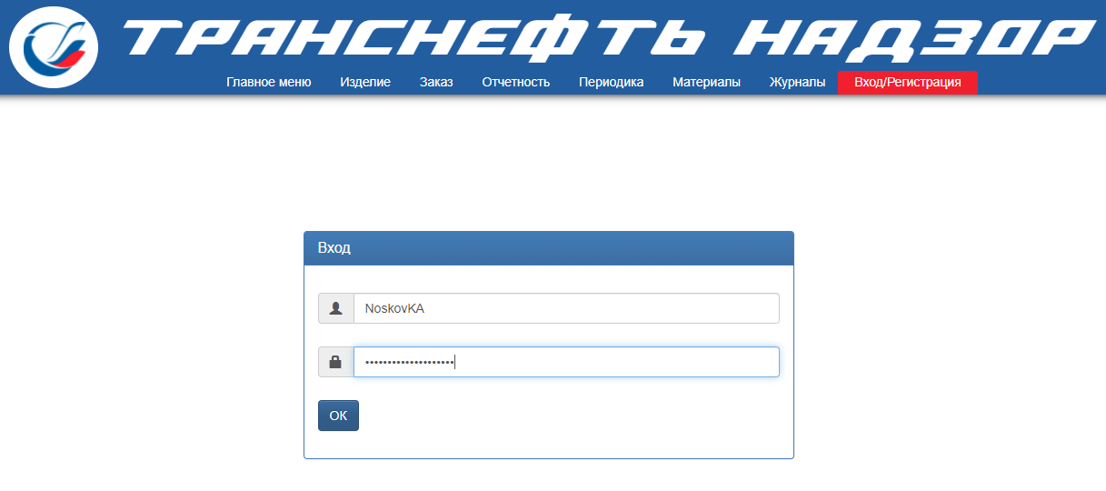
Общая работа с базой
1. Вход на сайт происходит с помощью подтвержденного администратором сайта аккаунта.
База данных в сети Интернет

Slide 5
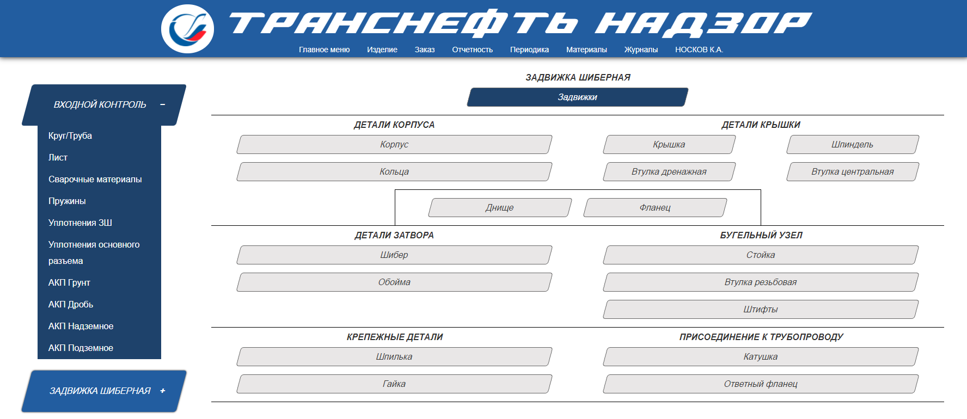
Общая работа с базой
2. Выбор нужного раздела.
База данных в сети Интернет

Slide 6
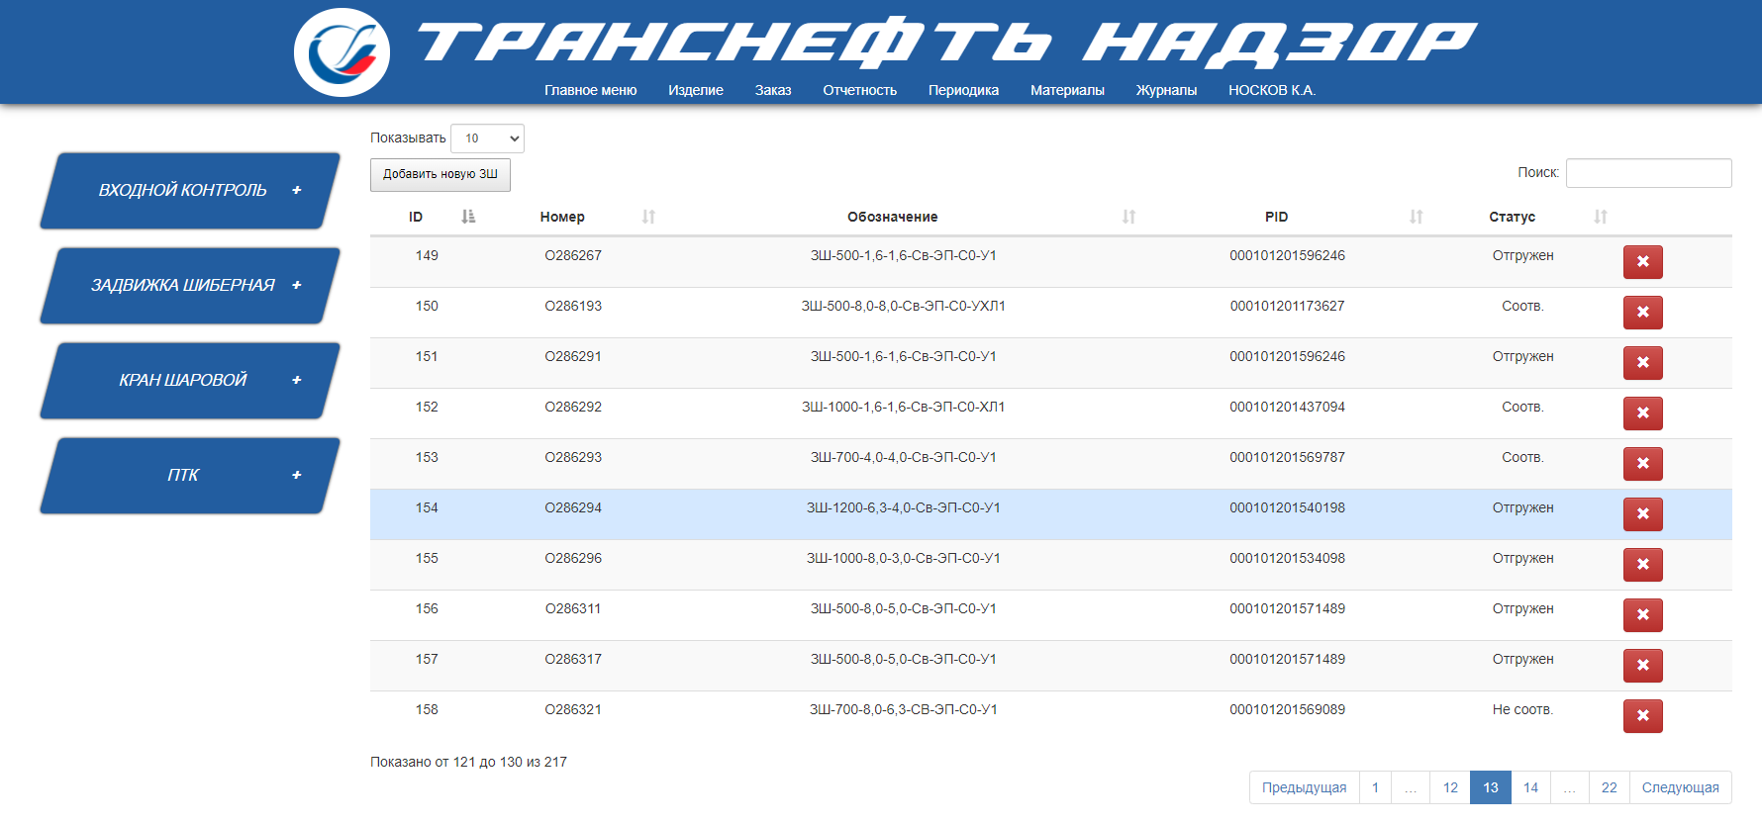
Общая работа с базой
3. Создается новая запись или ведется работа уже с имеющейся записью.
База данных в сети Интернет

Slide 7
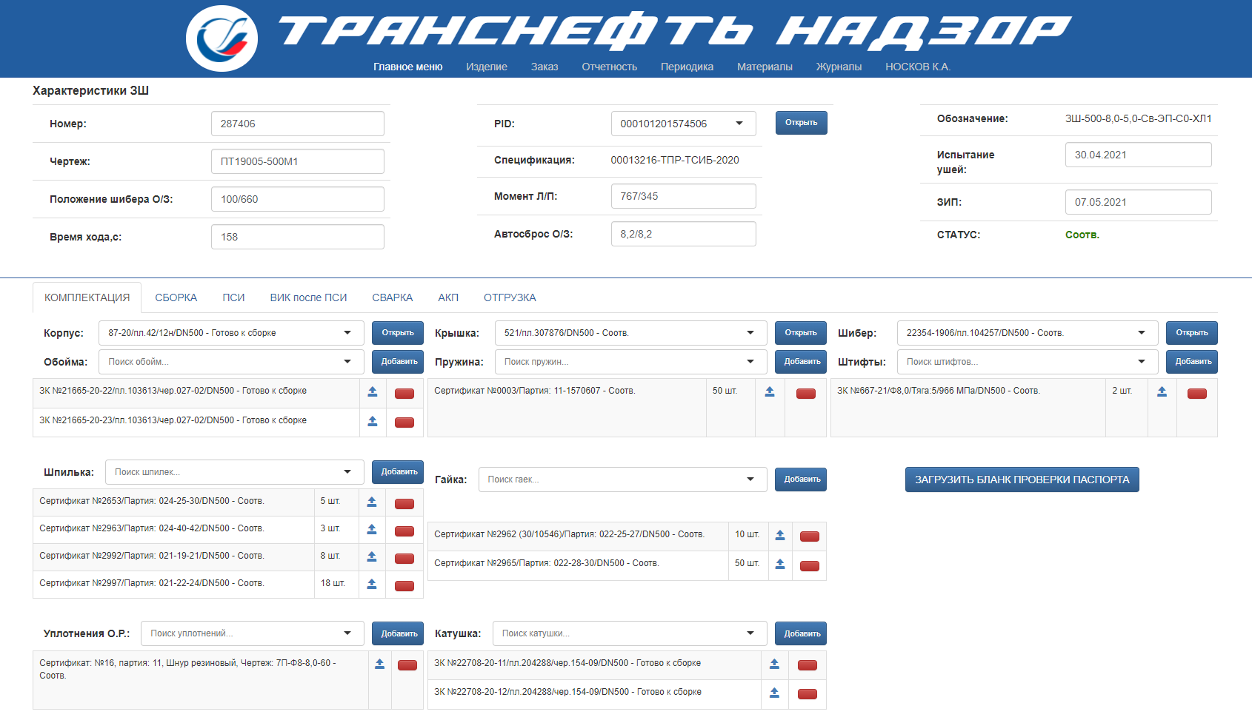
Общая работа с базой
4. Работа с характеристиками сборочной единицы/детали.
База данных в сети Интернет

Slide 8
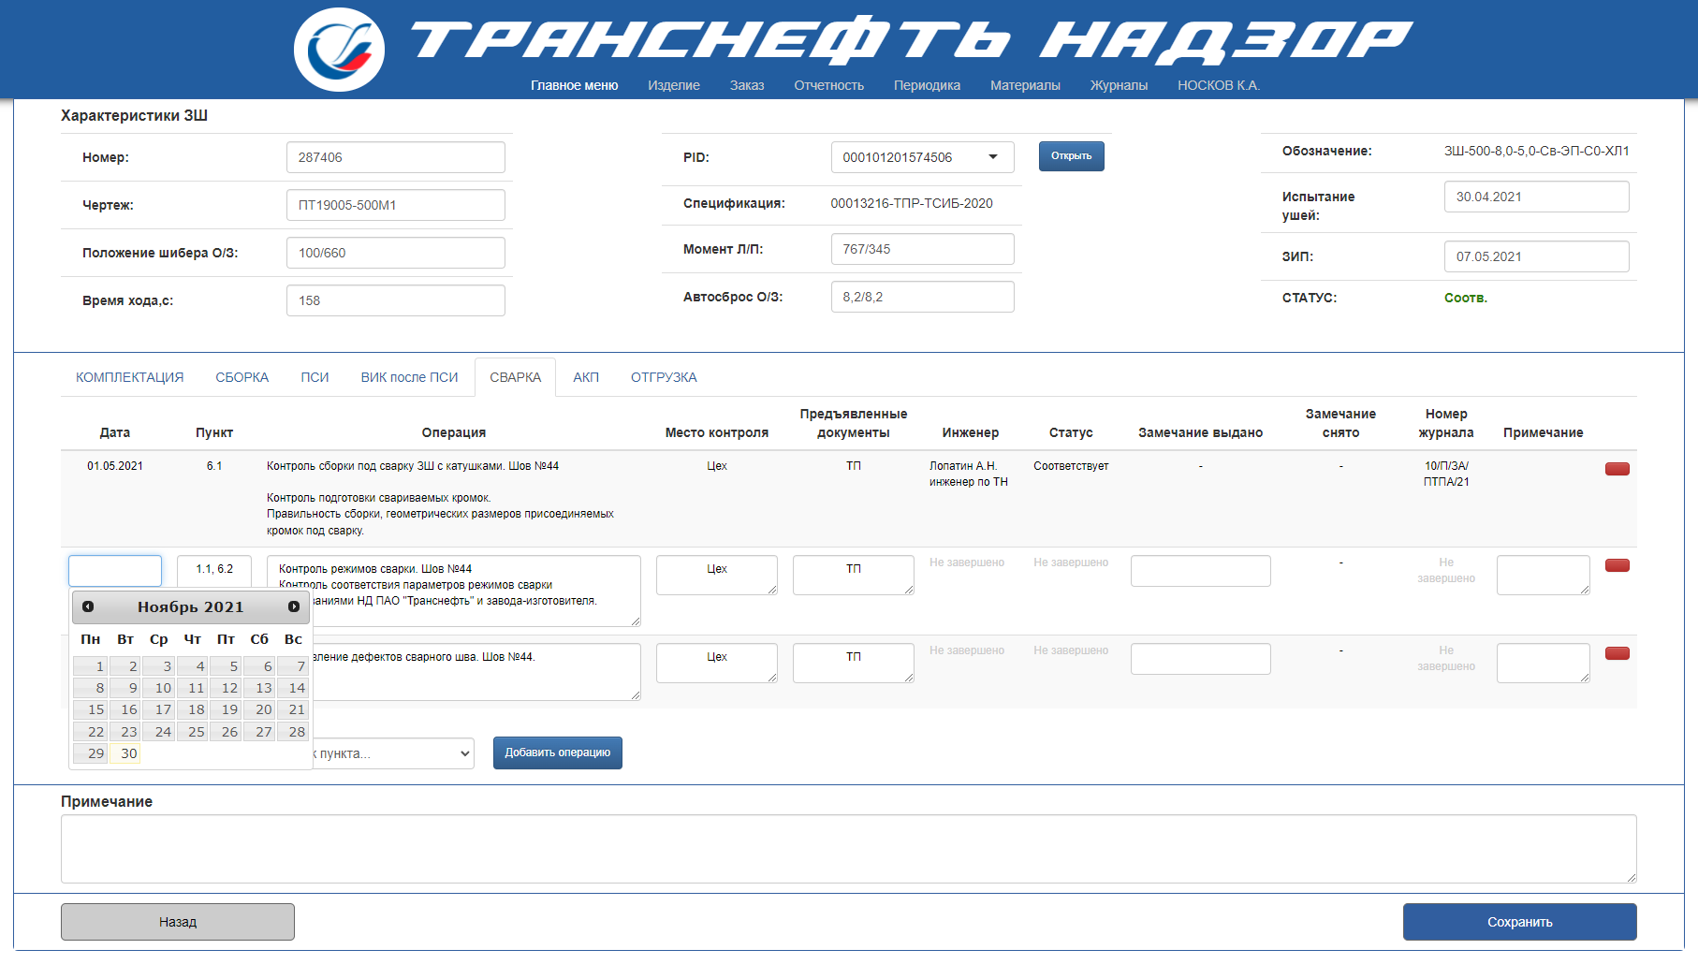
Общая работа с базой
5. Выбор контрольных операций в соответствии с планами технологического контроля
База данных в сети Интернет

Slide 9
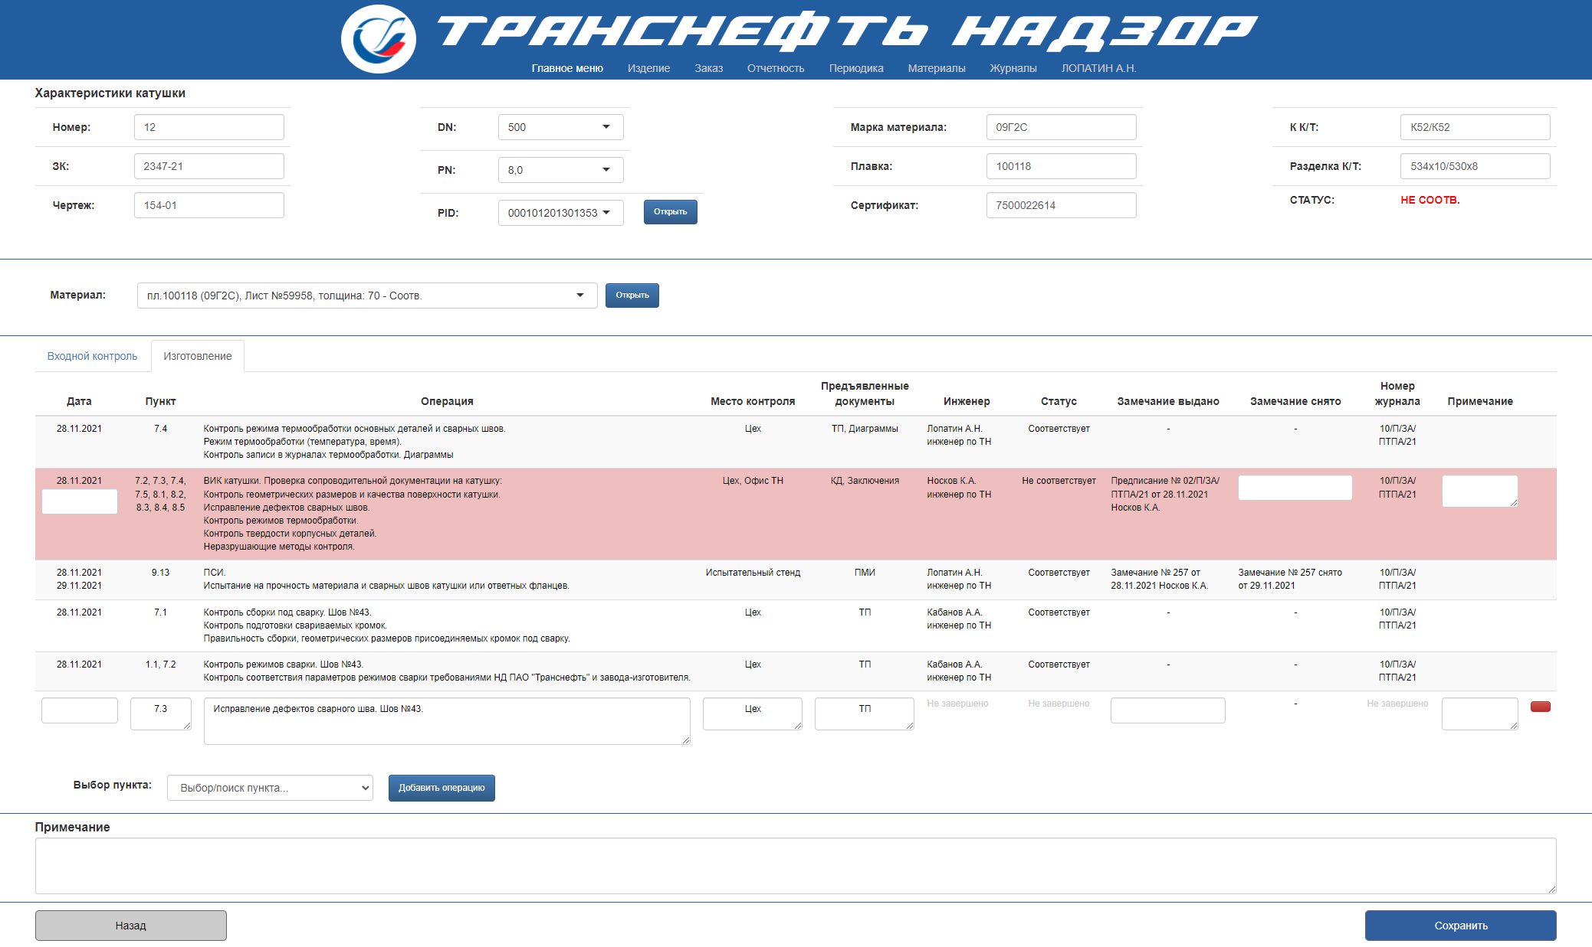
Работа с контрольными операциями
Отметка о снятии
(указать номер
предписания)
Открытое поле для даты
закрытия предписания
В данный момент
в соответствии с ЖТН.
Можно заменить на
простую галочку
(слайдер).
Закрытое замечание
с фамилией выдавшего
инженера по ТН
Незавершенная
операция
Фамилия инженера
закрывшего замечание
База данных в сети Интернет

Slide 10
Работа с контрольными операциями
В целях исключения подлога, закрытые операции нельзя редактировать.
Операции закрываются только под той фамилией, под которой совершен вход на сайт.
Ошибочные операции может удалить только пользователь с правами менеджера базы (например ведущие инженеры).
Если внутри детали/сборки есть несоответствующие операции, ее статус будет автоматически установлен на «НЕ СООТВ» и в случае применения данной детали/сборки будет проброшен.
Для облегчения контроля сборки изделия, существует особый статус «Готово к сборке», гарантирующий полное выполнение ПТК у применяемой детали/сборки.
База данных в сети Интернет

Slide 11
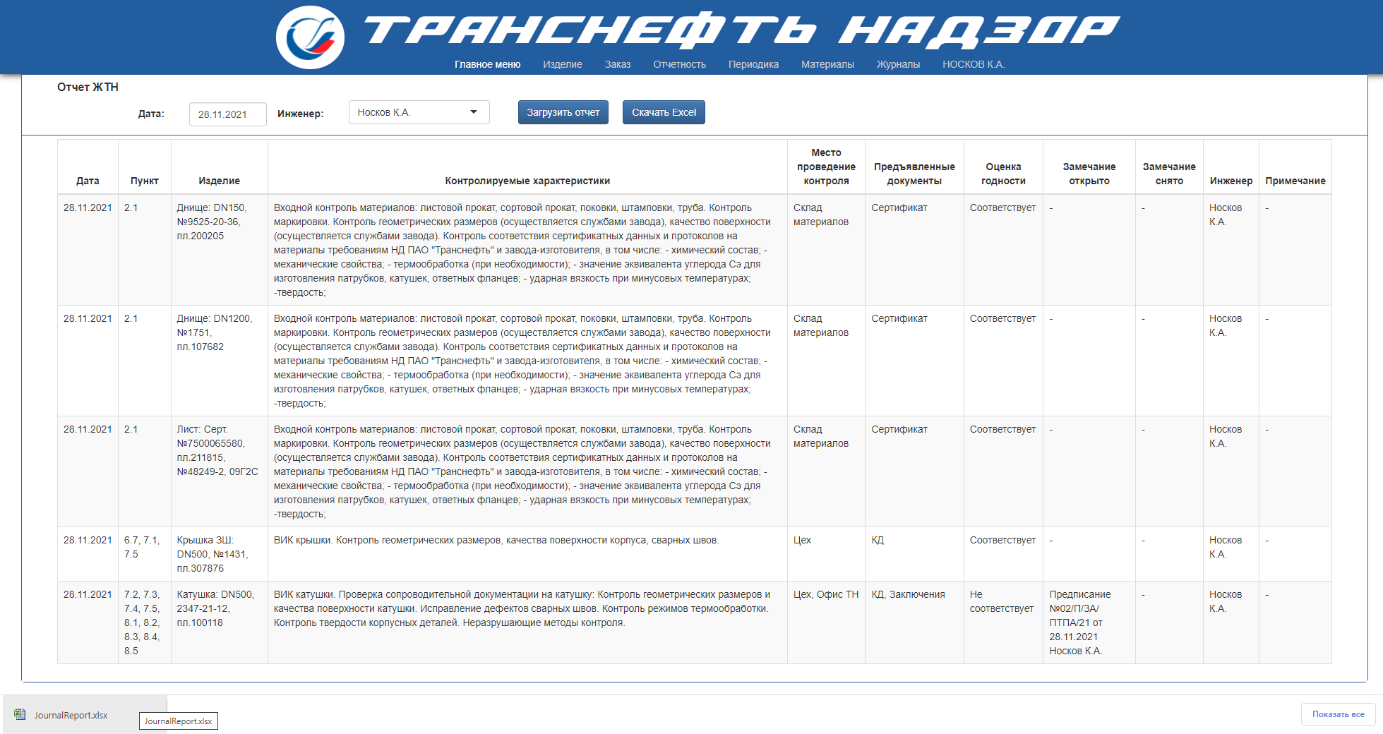
Формирование отчетов: отчет ЖТН
1. Формирование отчета (журнал технического надзора) + выгрузка в Excel
База данных в сети Интернет

Slide 12
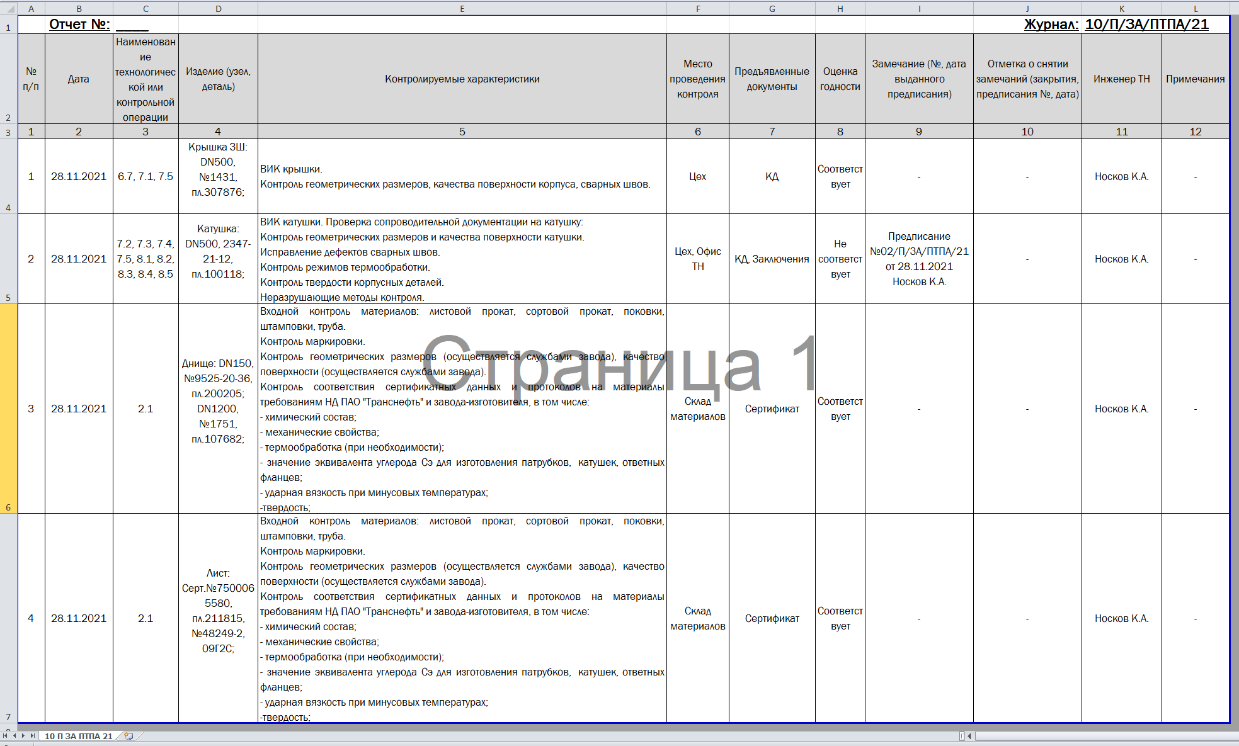
Формирование отчетов: отчет ЖТН
2. Группирование по операциям и журналам при создании Excel.
База данных в сети Интернет

Slide 13
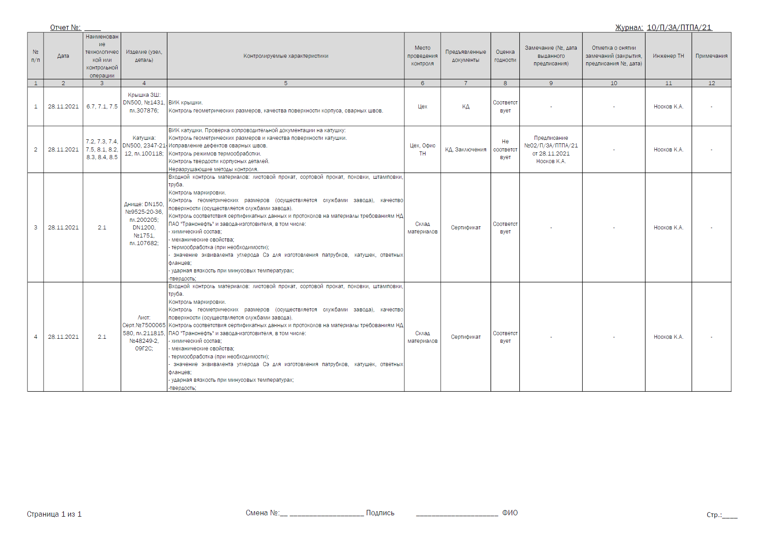
Формирование отчетов: отчет ЖТН
3. Вид распечатанного документа
База данных в сети Интернет

Slide 14
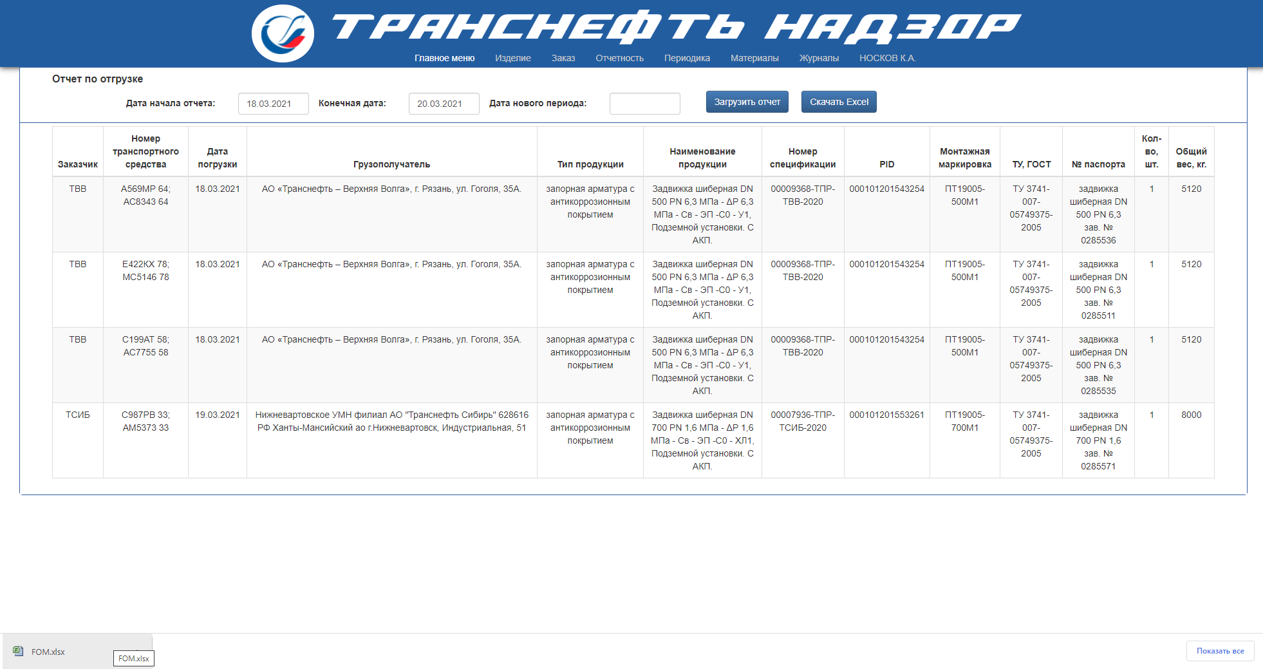
Формирование отчетов: отчет ФОМ
1. Формирование отчета ФОМ + выгрузка в Excel
База данных в сети Интернет

Slide 15
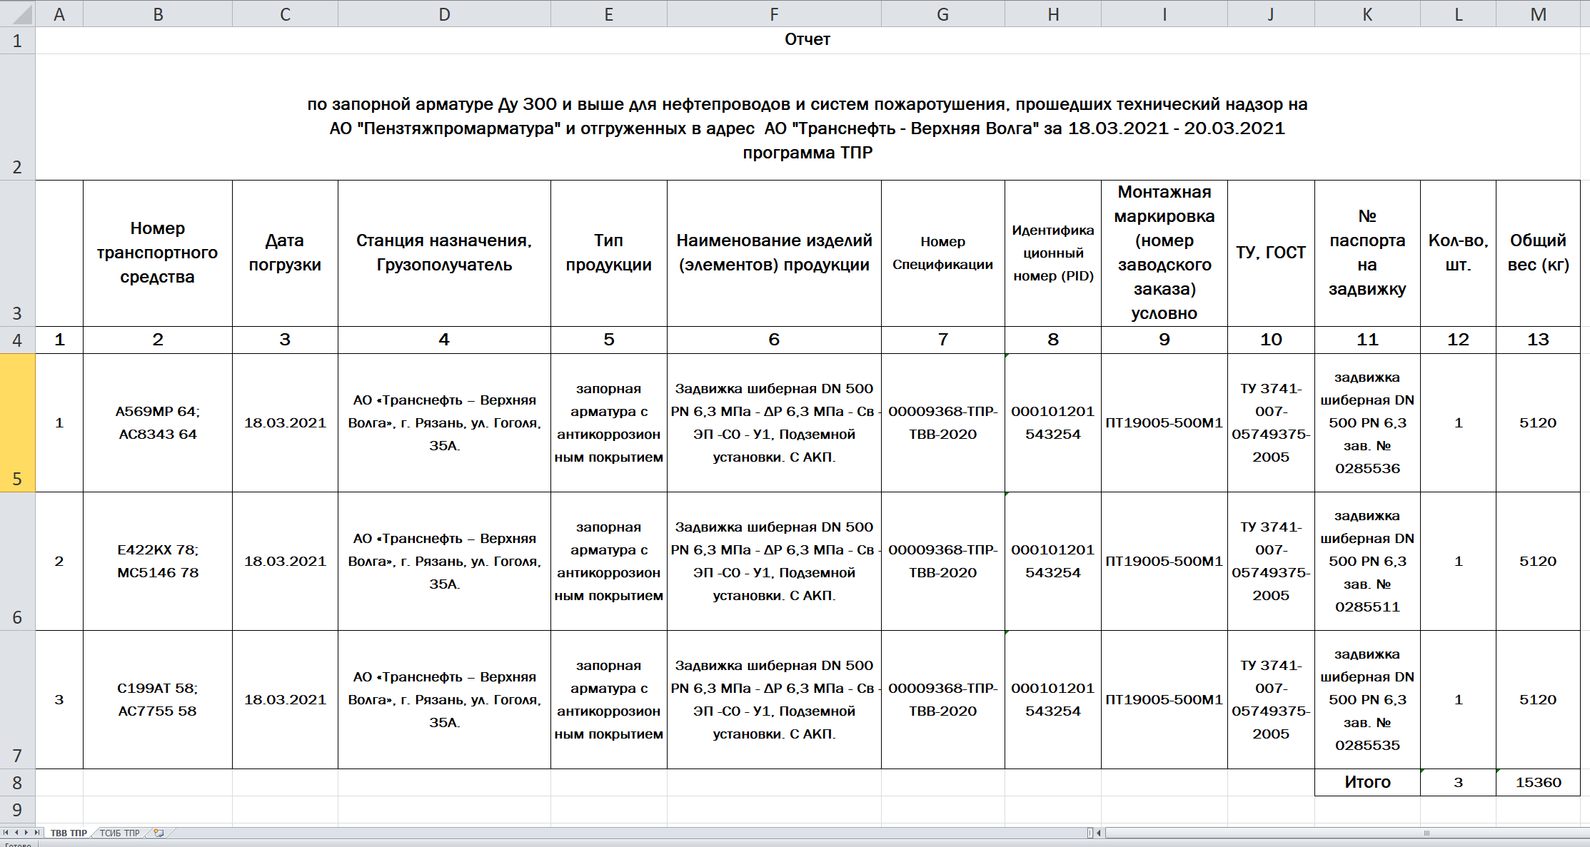
Формирование отчетов: отчет ФОМ
2. Группирование по заказчику и программе при создании Excel.
База данных в сети Интернет

Slide 16
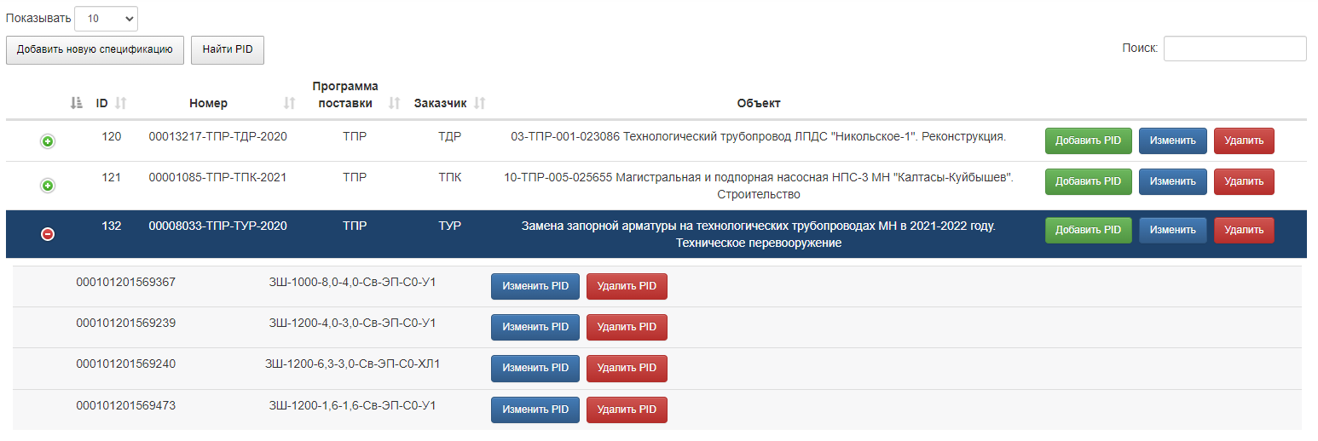
Информация хранящаяся в базе
1. Данные вносимые в базу – это информация о сертификатных данных материалов из которых изготавливается поднадзорная продукция, а также информация о заводской идентификации деталей, сборочных единиц и готовой продукции. Данные сведения не входят в «Перечень сведений, составляющих коммерческую тайну ООО «Транснефть Надзор», и иных конфиденциальных сведений» согласно СТО-35.240.00-КТН-026-16.
2. Для контроля изготавливаемой продукции в соответствии с требованиями заказчика, а также для исполнения пункта ПТК 1.3 «Контроль соответствия спецификации требованиям НТД ПАО «Транснефть»», в базе присутствуют спецификации, содержащие следующую информацию:
База данных в сети Интернет

Slide 17
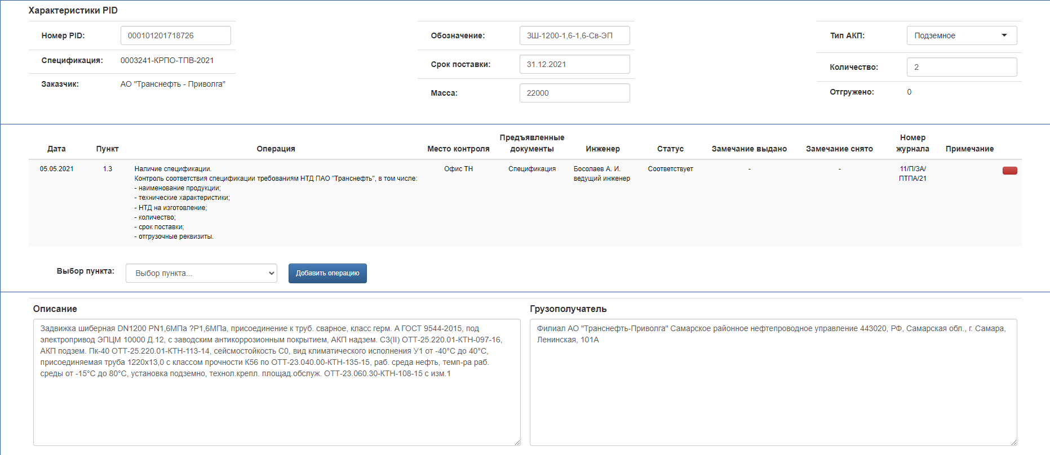
Информация хранящаяся в базе
База данных в сети Интернет

Slide 18
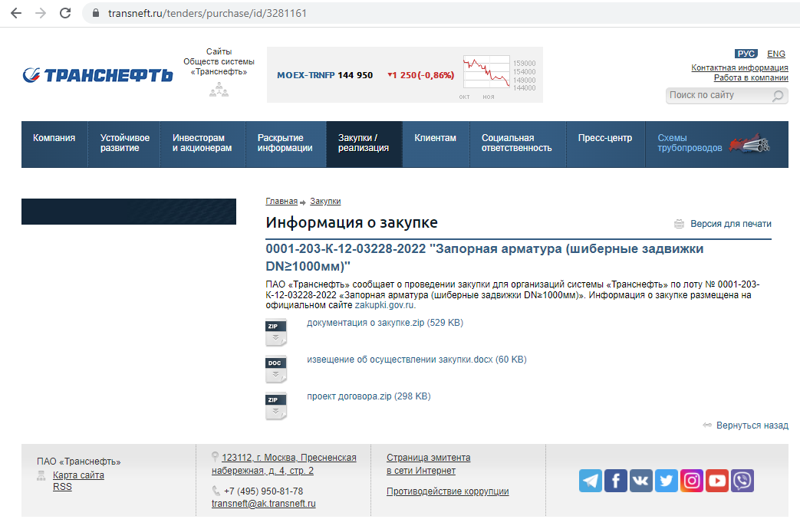
Информация раскрытая на сайте ПАО «Транснефть»
На сайте ПАО «Траснефть» в свободном доступе присутствует следующая информация:
База данных в сети Интернет

Slide 19
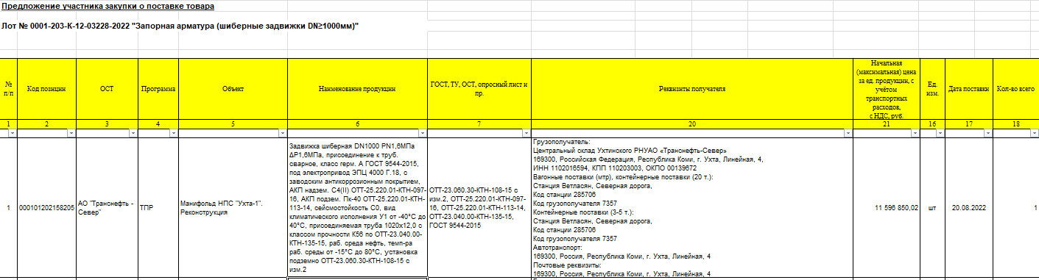
Информация раскрытая на сайте ПАО «Транснефть»
https://www.transneft.ru/tenders/purchase/id/3281161
Вывод:
Информация хранящаяся в базе не является коммерческой тайной или конфиденциальной информацией.
База данных в сети Интернет

Slide 20

Благодарю за внимание!
База данных в сети Интернет

